Slide 1
Всероссийский конкурс образовательных проектов на русском языке среди детей-мигрантов «По-русски реально и виртуально»
Проектная работа
Символы животных во фразеологизмах, пословицах и поговорках
Номинация: Классный русский
Автор работы: Хамдамов Мухаммадюсуф Акмаджонович, ученик 5А кл. МОУ «Лицей № 25 имени Героя Советского Союза В. Ф. Маргелова» г.о. Саранск, Республика Мордовия
Руководитель работы: Цацкина Марина Петровна, учитель русского языка и литературы МОУ «Лицей № 25 имени Героя Советского Союза В. Ф. Маргелова» г.о. Саранск, Республика Мордовия
Саранск 2021

Slide 2
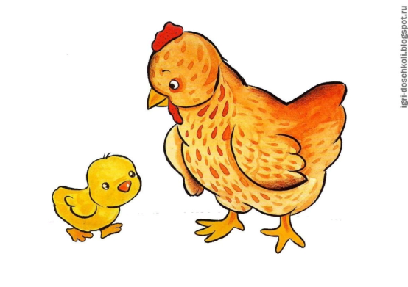
Все мы привыкли к тому, что в сказках, в детских фильмах животные ведут себя как люди, разговаривают, размышляют. Наши далекие предки наблюдали повадки животных, рыб, насекомых, а затем переносили эти наблюдения на людей, наделяя их соответствующими характеристиками. Так возникло немало выражений, основанных на подобных наблюдениях: держать ухо востро, насторожить уши, держать ушки на макушке – «быть очень внимательным, быть настороже»; держать нос по ветру – «применяться к обстоятельствам, беспринципно меняя убеждения»; держать кого-то под крылышком – «оберегать кого-то, покровительствовать»; заметать следы – «скрывать следы чего-то нехорошего, совершенного человеком»; поджимать хвост – «трусить, выражать трусость»; держать хвост трубой, держать хвост пистолетом, держать хвост морковкой – «не унывать, быть уверенным в себе»; хлопать ушами – «слушая, не понимать», «быть рассеянным, не делать что-то вовремя»; вертеться под ногами – «мешать своим присутствием» и т. д.

Slide 3
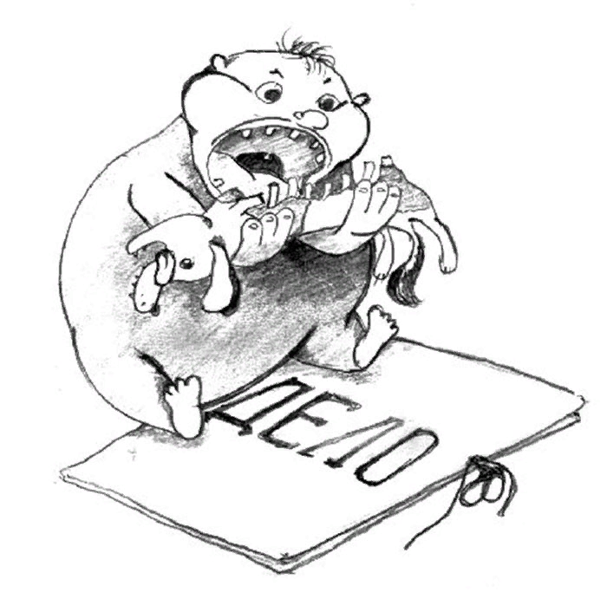
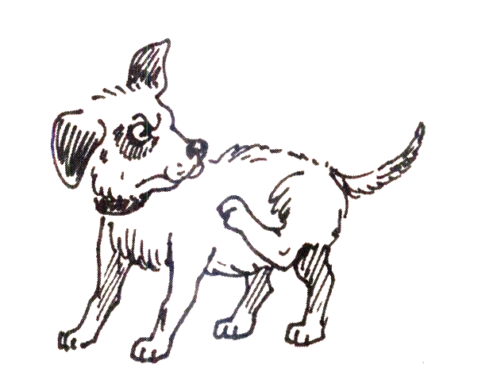
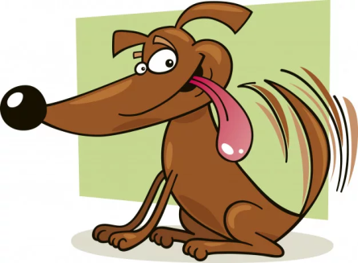
Фразеологизмы со словом Собака, Пес
собачья верность,
собаку съесть,
как собак нерезаных,
собаке (псу) под хвост,
любить как собака палку,
Вот где собака зарыта,
собака на сене,
как кошка с собакой (живут),
пес с тобой,
как собаке пятая нога

Slide 4
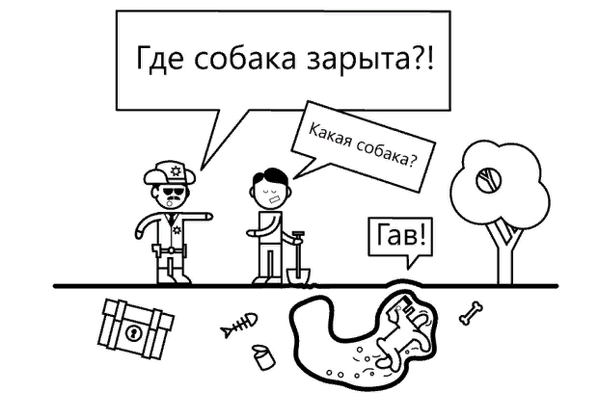
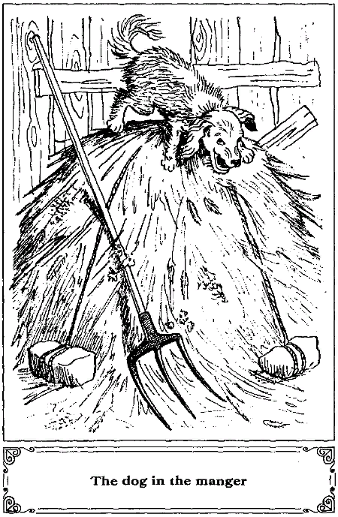
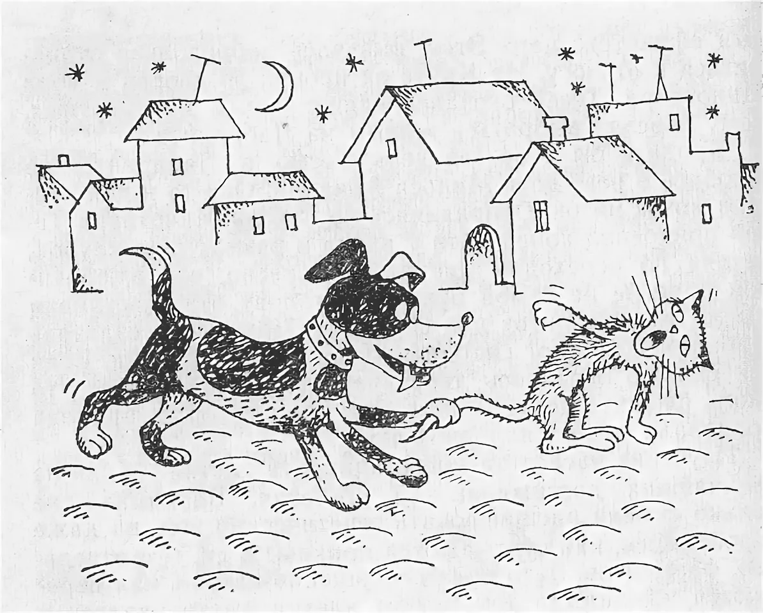

Slide 5
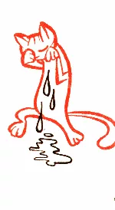
Фразеологизмы со словом Кошка (кот)
знает кошка; чье мясо съела,
кошки на душе скребут,
отольются кошке мышкины слезки,
драная кошка,
тянуть кота за хвост,
черная кошка пробежала,
кот в мешке,
кот наплакал,
как угорелая кошка.

Slide 6
Фразеологизмы со словом Лошадь
“Тёмная лошадка” — из конного спорта, где тёмной лошадкой называли неожиданного победителя в скачках, о человеке, о котором никто ничего не знает.
“Конь не валялся” – работа еще и не начиналась, т.е. ничего еще не сделано.
“Поставить не на ту лошадь” – опять выражение родом из скачек, означает проигрыш.
“Бред сивой кобылы” – ерунда, глупость, нелепица.
“Ход конём” — шахматная тематика, решительный поступок, который идёт в ход в крайнем случае.
“Не в коня корм” — о чем-то таком, что тот, для кого это делается, не способен понять, оценить.
“Вкалывать как лошадь” – очень напряженно работать.
“Лошадиное здоровье” – очень крепкое.
“Не пришей кобыле хвост” – ненужное, абсурдное, неуместное, не подходящее.
“Троянский конь” – хитрая ловушка.

Slide 7
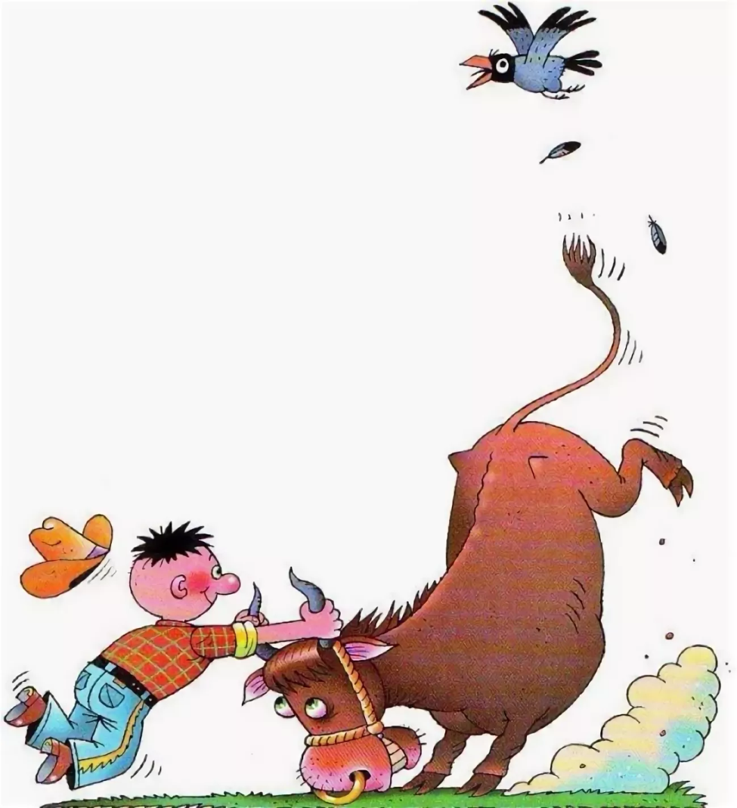
Фразеологизмы со словом Корова, Бык
(идет) как корове седло,
как корова на льду,
чья бы корова мычала, а наша молчала,
дойная коровушка,
брать быка за рога,
корова языком слизнула,
смотреть бычьими глазами.

Slide 8
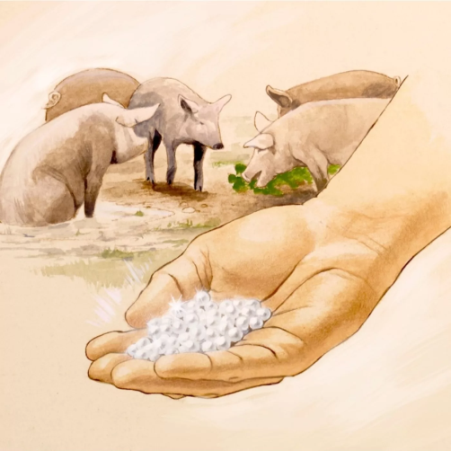
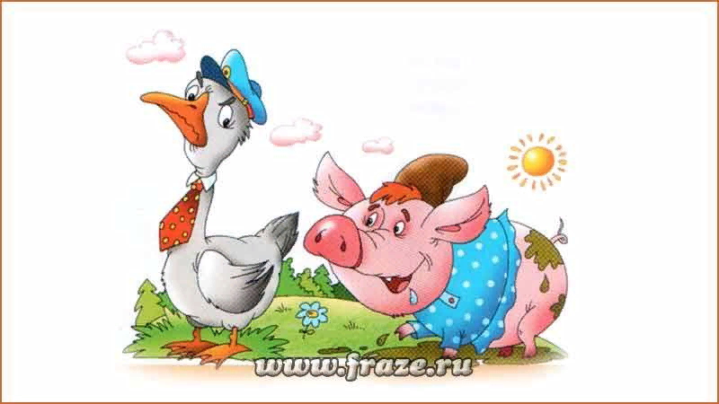
Фразеологизмы со словом Свинья
Подложить свинью - устроить подлость
Метать бисер перед свиньями - тратить усилия на глупых людей
Разбираться как свинья в апельсинах - не понимать чего-либо
Бог не выдаст, свинья не съест - ничего плохо не случится
Гусь свинье не товарищ - нет повода для дружбы разных по характеру или происхождение людей
Свинья грязь найдет - дурной человек тянется к дурному
Посади свинью за стол, она и ноги на стол - невоспитанный человек везде ведет себя скверно
Со свиным рылом в калашный ряд - войти не в свой круг общества

Slide 9
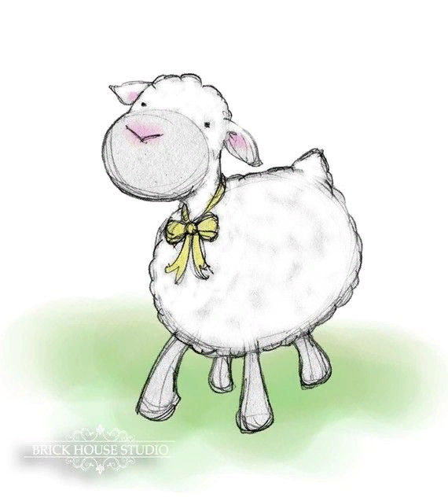
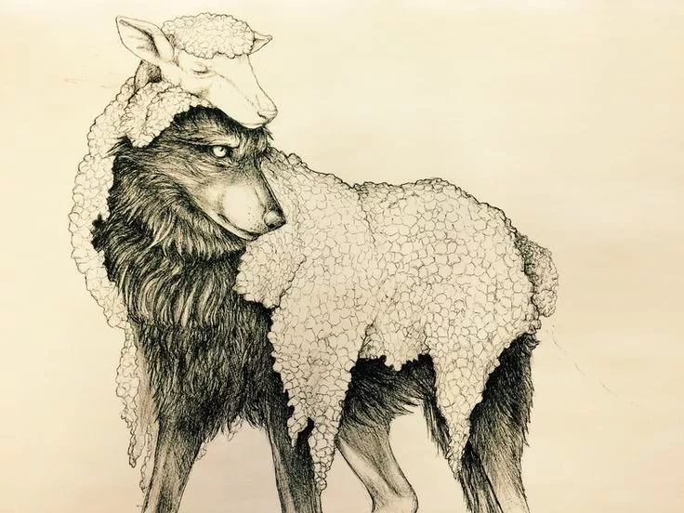
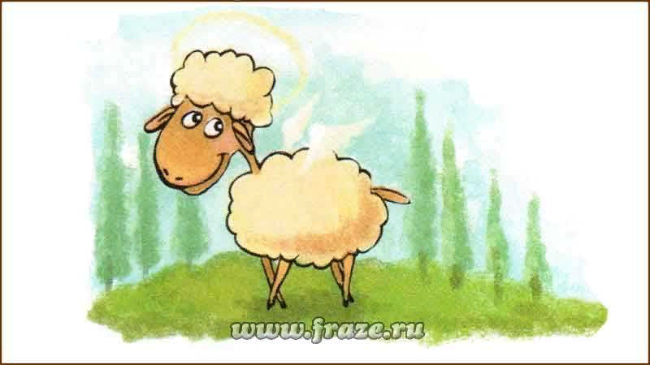
Овца во фразеологизмах - чаще всего символ кротости и смирения:
покорная овечка,
заблудшая овечка,
сердце бьется как овечий хвост,
с поганой овцы хоть шерсти клок,
не прикидывайся овцой, волк съест,
и волки сыты, и овцы целы.

Slide 10
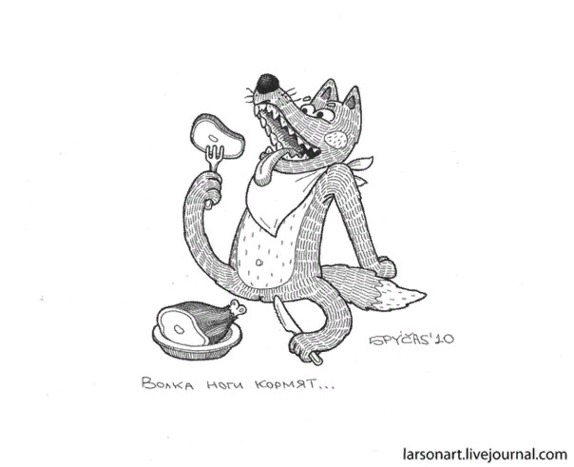
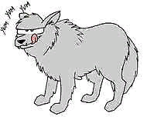
Волк во фразеологизмах — символ алчности и жадности:
старый волк,
голодный как волк,
хоть волком вой,
дорваться как волк до падали,
волчьи законы,
волчьи повадки,
волка ноги кормят,
волку сеном брюха не набить,
не клади волку пальцы в рот
Тамбовский волк

Slide 11
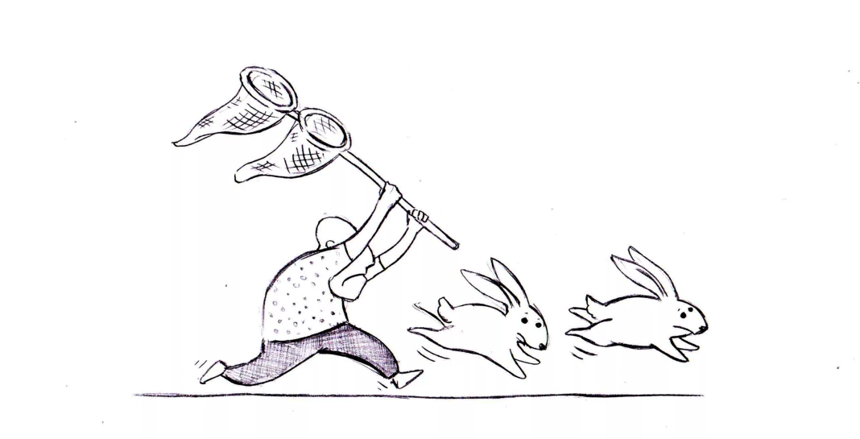
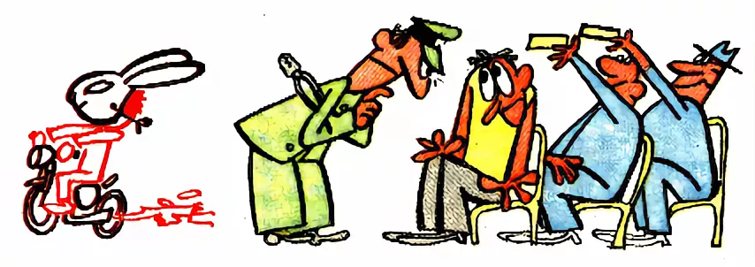
Заяц во фразеологизмах
заячья душа,
труслив как заяц;
гнаться за двумя зайцами,
убить двух зайцев.

Slide 12
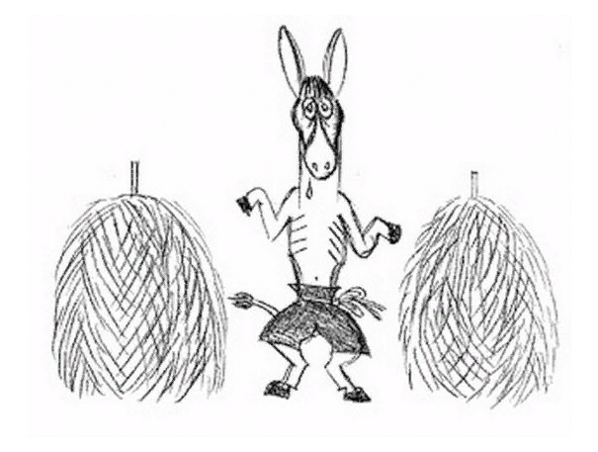
Фразеологизмы со словом осёл
Буриданов осёл - употребляется в отрицательном значении, когда человек не может выбрать среди одинаковых вещей, среди одинаковых возможностях
упрямый как осёл - прямое значение в употреблении
домашний осёл - употребляется в значении невозможности чего-либо доказать
спорить о тени осла - употребляется в значении спорить о нелепых вещах
Все фразеологические сочетания со словом ОСЁЛ имеют отрицательную характеристику: тупого, упрямого, нерешительного

Slide 13
Русские фразеологизмы и английские
Белая ворона. - The black ship. (букв.: «Черный корабль»);
Биться как рыба об лед. – To pull the devil by the tail.(букв.: «Тянуть черта за хвост»);
Важная птица. - Big frog in a small pond. (букв.: «Большая лягушка в маленьком болоте»);
Вертеться как белка в колесе. – To be busy as a bee.(букв.: «Быть занятым как пчела»);
Голодный как волк. – Hungry as a hunter.(букв.: «Голодный как охотник»);
Как слон в посудной лавке. - Like a bull in a china shop (букв.: как бык в магазине китайского фарфора);
Купить кота в мешке. – To buy a pig in a poke.(букв.: «Купить свинью в мешке»);
Нем как рыба. – Dumb as an oyster.(букв.: «Нем как устрица»);
Поймать двух зайцев. - Butter both sides of smbʹs bread. (букв.: «Масло с обоих сторон хлеба»);
Потом суп с котом (разг.) – Later-alligator.(букв.: «Позже – аллигатор», рифмованный ответ на слово “later”);
Убить курицу, несущую золотые яица. - Kill the goose that lays the golden egg. (букв.: «Убить гуся, несущего золотое яйцо»);

Slide 14
Русские фразеологизмы и китайские

Slide 15
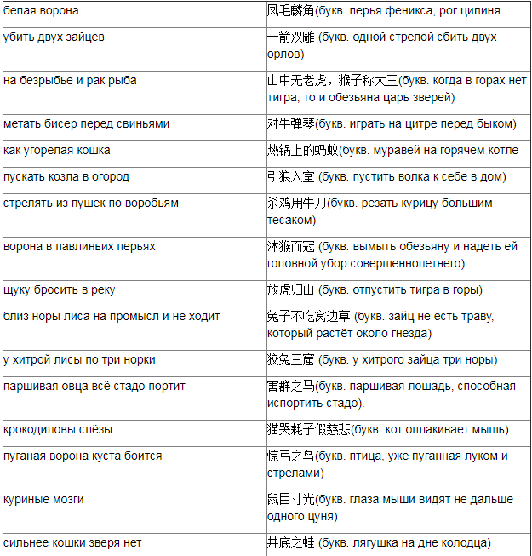

Slide 18
Подбери фразеологизм, в которых упоминаются изображения животных.

Slide 19
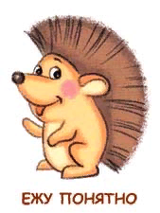
Спасибо за внимание!

